Slide 1
1 – Liikenteen pysäyttäminen
OHJEITA MALLIKUVIEN KÄYTTÖÖN
Näitä mallikuvia tulee käyttää silloin kun liikenne joudutaan pysäyttämään. Mallikuvissa 1.1–1.10 on kuvattu eri nopeusrajoituksilla pysäytystilanteita ilmajohdon rakentamisen / purkamisen tai muun vastaavan työn kuten puuston kaadon aikana. Mallikuvissa 1.11–1.24 on vaihtoehtoisia tilanteita pysäytyksiin tehtäessä työtä osin ajoradalla tai jkpp-väylällä työkoneiden työskennellessä hetkellisesti ajoradalla. Jalankulun ja pyöräilyn käytössä tulee aina olla vähintään 2,5 metrin levyinen osa väylästä. Taajaman ulkopuolella voidaan tapauskohtaisesti sallia vain 1,5 metriä leveä jalankulun ja pyöräilyn työnaikainen yhteys.
Mikäli työ on luonteeltaan liikkuvaa ja liikenne joudutaan pysäyttämään, tulee käyttää kohdan ”2 - Liikkuva työ” -mallikuvia. Tarvittavat järjestelyt pysäyttämiseen kaksiajorataisella tiellä tai moottoritiellä tehdään kohdan ”7 – Liikenteen pysäyttäminen moottoritiellä” mukaisesti.
Käytettävä työnaikainen nopeusrajoitus liikenteen pysäytyksessä on enintään 50 km/h. Siirrettäviä heräteraitoja käytetään nopeusrajoituksen tehostamiseen yksiajorataisella tiellä, jonka pysyvä nopeusrajoitus on 100 km/h ja jos työ kestää yli kaksi vuorokautta. Osin ajoradalla työskenneltäessä liikenteen pysäyttämiseen tulee käyttää vähintään 2 liikenteenohjaajaa tai vaihtoehtoisesti liikennevaloja, jos liikennemäärä on yli 900 ajon/vrk. Liikennevaloista varoitetaan aina erikseen varoitusmerkillä A23 (liikennevalot). Myös jalkakäytäville ja pyöräteille sijoitetaan tarvittaessa liikenteenohjaajat jokaiselle tulosuunnalle.
Työkohteen suojaus tulee toteuttaa tapauskohtaisesti. Suojausluokka valitaan ohjeen Sulku- ja varoituslaitteet mukaan.
Liikenteenohjaajana toimivilla henkilöillä ja kaikilla muilla tiellä työskentelevillä on oltava vähintään Tieturva 1 -pätevyys. Liikenteenohjaussuunnitelman laatijalta edellytetään riittävää kokemusta suunnitelmien laatimisesta ja hänellä tulee olla voimassa oleva Tieturva 2 -pätevyys.
Liikenteen pysäyttämiseen tulee valoisan aikaan käyttää halkaisijaltaan 400 mm heijastavalla kalvolla varustettua pienoiskoossa olevaa liikennemerkkiä C1 (ajoneuvolla ajo kielletty). Pimeän ja hämärän aikaan tulee käyttää halkaisijaltaan 200 mm olevaa sisältä valaistua tai esimerkiksi LED-tekniikalla valmistettua pienoisliikennemerkkiä C1.
Mikäli tien liikennemäärä on alle 900 ajon/vrk ja suljetun osan pituus alle 150 metriä sekä näkyvyys kohteen puolelta toiselle esteetön (ei ohituskieltoa, ei mutkia / mäkiä /ei työkoneita näköesteenä), voidaan osin ajoradalla työskenneltäessä käyttää liikenteenohjaajien tai liikennevalojen sijasta itseohjautuvia, kohdan ”3 – Työ ajoradalla” mallikuvien 3.11–3.15 mukaisia liikennejärjestelyjä.
Liikennemäärän ollessa yli 1 500 ajon/vrk tulee liikennemerkit sijoittaa ajoradan molemmin puolin. Liikennemäärän ollessa yli 15 000 ajon/vrk ja tien pysyvän nopeusrajoituksen ollessa vähintään 80 km/h tulee liikennemerkkien olla suurikokoisia. Moottori- ja moottoriliikenneteillä tilapäisten merkkien tulee kuitenkin aina olla suurikokoisia.

Slide 2
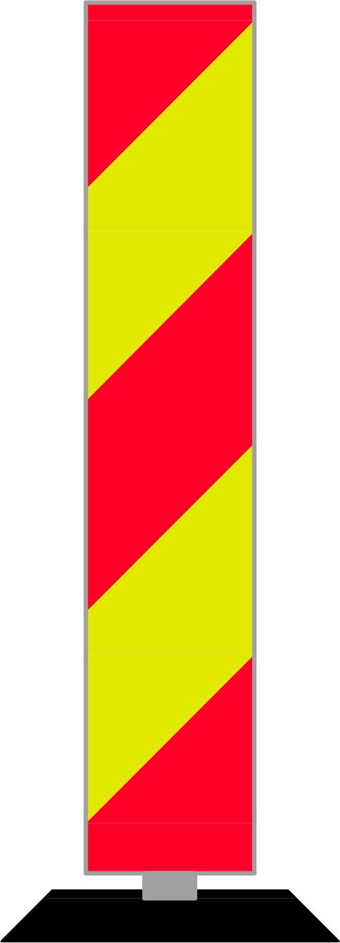
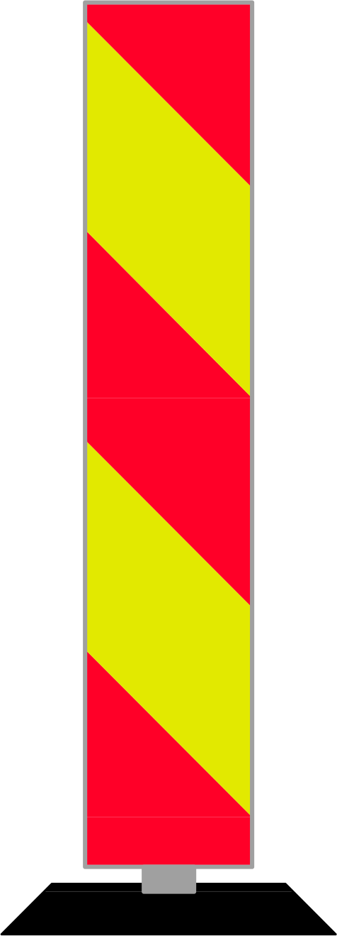


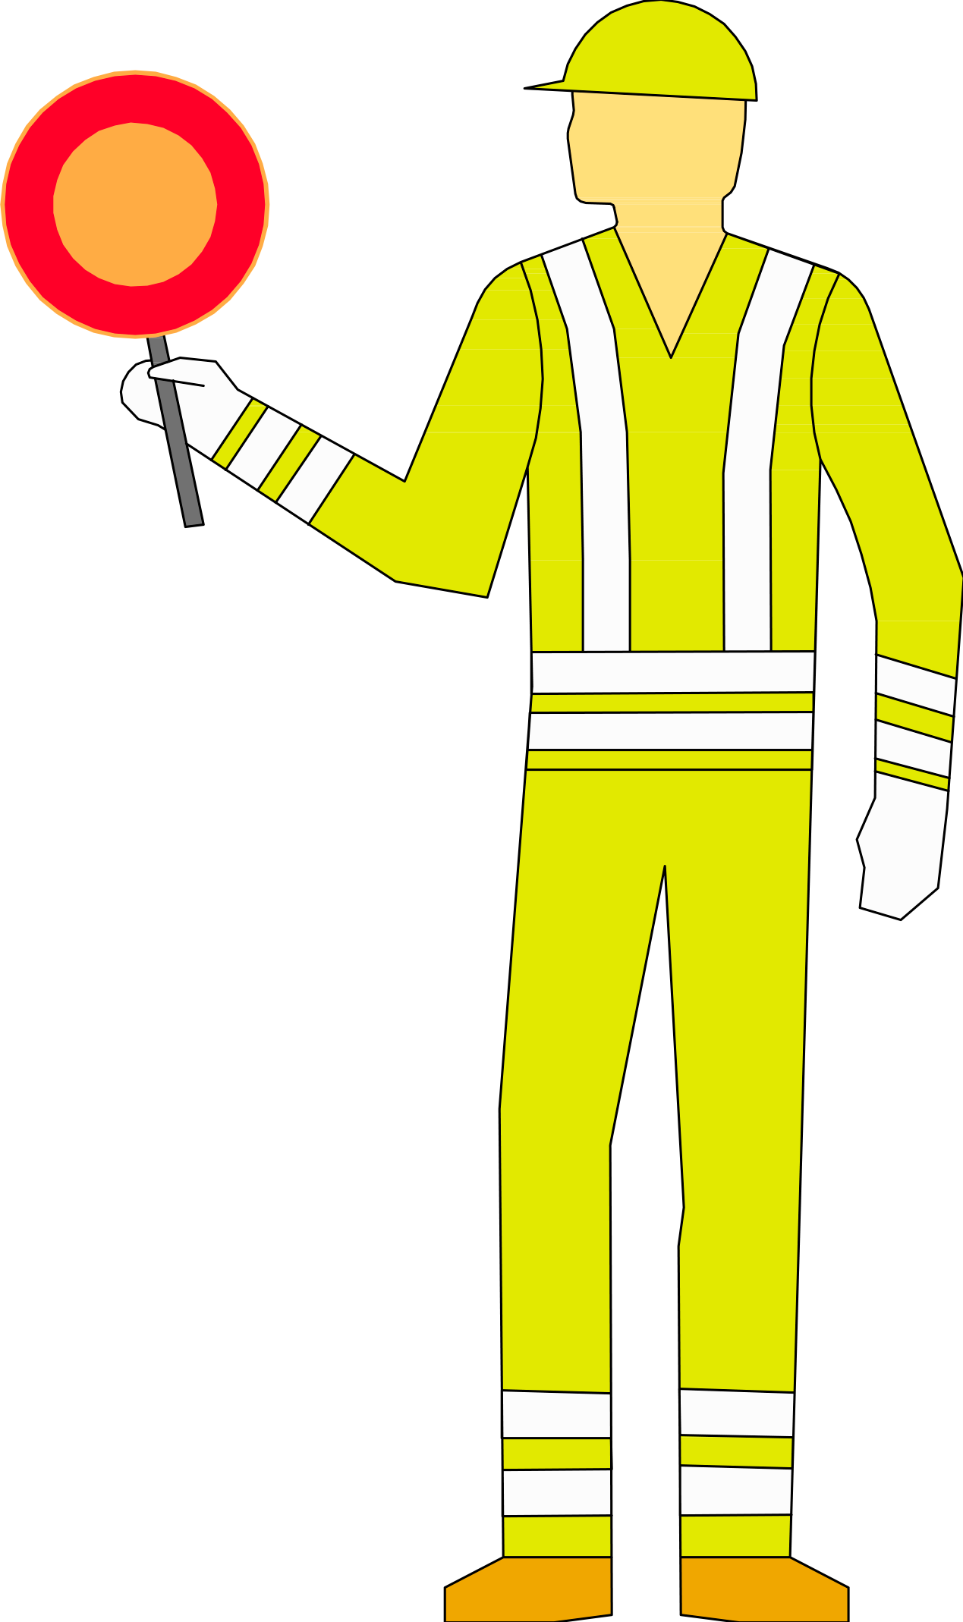
LIIKENTEENOHJAUSSUUNNITELMA
Liikenteen pysäyttäminen.
Tien ylittävän ilmajohdon rakentaminen / purkaminen tai muu vastaava työ.
Tiekohtainen nopeusrajoitus 100 km/h → 50 km/h.
100 m
0 m
0 m
Varoitusvilkut asetetaan pysäytyksestä varoittavien
ennakkomerkkien yhteyteen.
200 m
400 m
700 m
800 m
Jos työalueella on jalankulun ja pyöräilyn väylä, myös siihen tarvitaan pysäyttäjät.
100 m
0 m
0 m
200 m
400 m
700 m
800 m
1.1

Slide 3
LIIKENTEENOHJAUSSUUNNITELMA
Liikenteen pysäyttäminen.
Tien ylittävän ilmajohdon rakentaminen / purkaminen tai muu vastaava työ.
Tiekohtainen nopeusrajoitus 80 km/h → 50 km/h.
0 m
200 m
100 m
400 m
0 m
Jos työalueella on jalankulun ja pyöräilyn väylä, myös siihen tarvitaan pysäyttäjät.
0 m
200 m
100 m
400 m
0 m
1.2

Slide 4
LIIKENTEENOHJAUSSUUNNITELMA
Liikenteen pysäyttäminen.
Tien ylittävän ilmajohdon rakentaminen / purkaminen tai muu vastaava työ.
Tiekohtainen nopeusrajoitus 70 km/h → 50 km/h.
0 m
200 m
100 m
400 m
0 m
Jos työalueella on jalankulun ja pyöräilyn väylä, myös siihen tarvitaan pysäyttäjät.
0 m
200 m
100 m
400 m
0 m
1.3

Slide 5
LIIKENTEENOHJAUSSUUNNITELMA
Liikenteen pysäyttäminen.
Tien ylittävän ilmajohdon rakentaminen / purkaminen tai muu vastaava työ.
Tiekohtainen nopeusrajoitus 60 km/h → 50 km/h.
0 m
200 m
100 m
400 m
0 m
Jos työalueella on jalankulun ja pyöräilyn väylä, myös siihen tarvitaan pysäyttäjät.
0 m
200 m
100 m
400 m
0 m
1.4

Slide 6
LIIKENTEENOHJAUSSUUNNITELMA
Liikenteen pysäyttäminen.
Tien ylittävän ilmajohdon rakentaminen / purkaminen tai muu vastaava työ.
Tiekohtainen nopeusrajoitus enintään 50 km/h.
0 m
200 m
400 m
Jos työalueella on jalankulun ja pyöräilyn väylä, myös siihen tarvitaan pysäyttäjät.
0 m
200 m
400 m
1.5

Slide 7
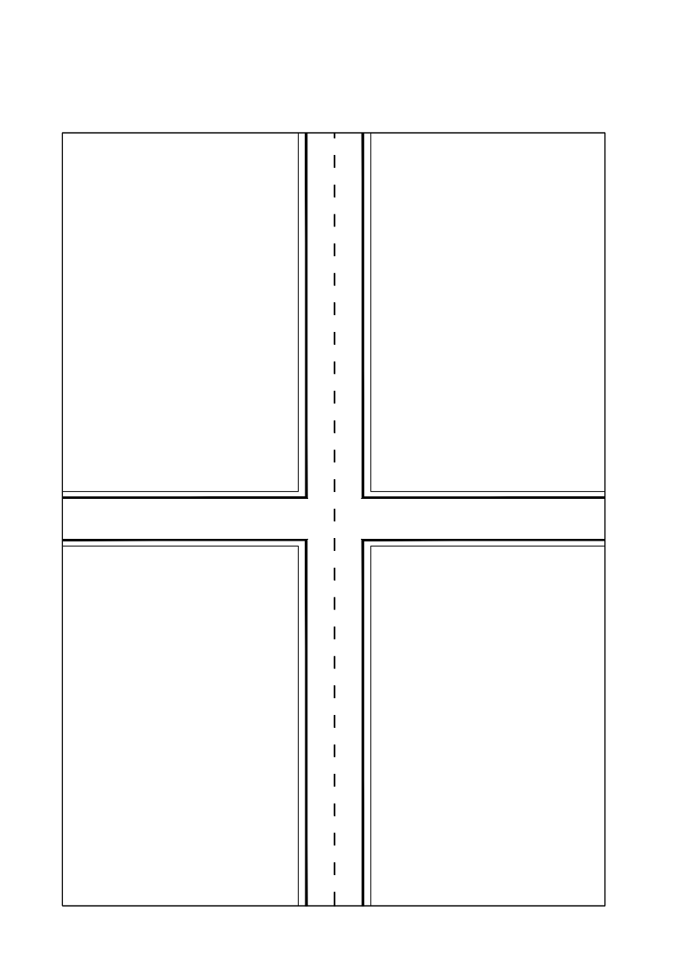
LIIKENTEENOHJAUSSUUNNITELMA
Liikenteen pysäyttäminen.
Tien ylittävän ilmajohdon rakentaminen / purkaminen tai muu vastaava työ
risteysalueella.
Päätien tiekohtainen nopeusrajoitus 100 km/h → 50 km/h.
0 m
200 m
Varoitusvilkut asetetaan pysäytyksestä varoittavien
ennakkomerkkien yhteyteen.
400 m
700 m
100 m
800 m
0 m
0 m
0 m
Ilmajohdon rakentaminen / purku
200 m
200 m
100 m
100 m
400 m
0 m
400 m
0 m
0 m
200 m
400 m
Jos työalueella on jalankulun ja pyöräilyn väylä, myös siihen tarvitaan pysäyttäjät.
700 m
100 m
800 m
0 m
1.6

Slide 8
LIIKENTEENOHJAUSSUUNNITELMA
Liikenteen pysäyttäminen.
Tien ylittävän ilmajohdon rakentaminen / purkaminen tai muu vastaava työ
risteysalueella.
Päätien tiekohtainen nopeusrajoitus 80 km/h → 50 km/h.
0 m
200 m
100 m
400 m
0 m
0 m
0 m
Ilmajohdon rakentaminen / purku
200 m
200 m
100 m
100 m
400 m
0 m
400 m
0 m
0 m
200 m
Jos työalueella on jalankulun ja pyöräilyn väylä, myös siihen tarvitaan pysäyttäjät.
100 m
400 m
0 m
1.7

Slide 9
LIIKENTEENOHJAUSSUUNNITELMA
Liikenteen pysäyttäminen.
Tien ylittävän ilmajohdon rakentaminen / purkaminen tai muu vastaava työ
risteysalueella.
Päätien tiekohtainen nopeusrajoitus 70 km/h → 50 km/h.
0 m
200 m
100 m
400 m
0 m
0 m
0 m
Ilmajohdon rakentaminen / purku
200 m
200 m
100 m
100 m
400 m
0 m
400 m
0 m
0 m
200 m
Jos työalueella on jalankulun ja pyöräilyn väylä, myös siihen tarvitaan pysäyttäjät.
100 m
400 m
0 m
1.8

Slide 10
LIIKENTEENOHJAUSSUUNNITELMA
Liikenteen pysäyttäminen.
Tien ylittävän ilmajohdon rakentaminen / purkaminen tai muu vastaava työ
risteysalueella.
Päätien tiekohtainen nopeusrajoitus 60 km/h → 50 km/h.
0 m
200 m
100 m
400 m
0 m
0 m
0 m
Ilmajohdon rakentaminen / purku
200 m
200 m
100 m
100 m
400 m
0 m
400 m
0 m
0 m
200 m
Jos työalueella on jalankulun ja pyöräilyn väylä, myös siihen tarvitaan pysäyttäjät.
100 m
400 m
0 m
1.9

Slide 11
LIIKENTEENOHJAUSSUUNNITELMA
Liikenteen pysäyttäminen.
Tien ylittävän ilmajohdon rakentaminen / purkaminen tai muu vastaava työ
risteysalueella.
Tiekohtainen nopeusrajoitus enintään 50 km/h.
0 m
200 m
400 m
0 m
200 m
0 m
Ilmajohdon rakentaminen / purku
400 m
200 m
400 m
0 m
200 m
Jos työalueella on jalankulun ja pyöräilyn väylä, myös siihen tarvitaan pysäyttäjät.
400 m
1.10

Slide 12
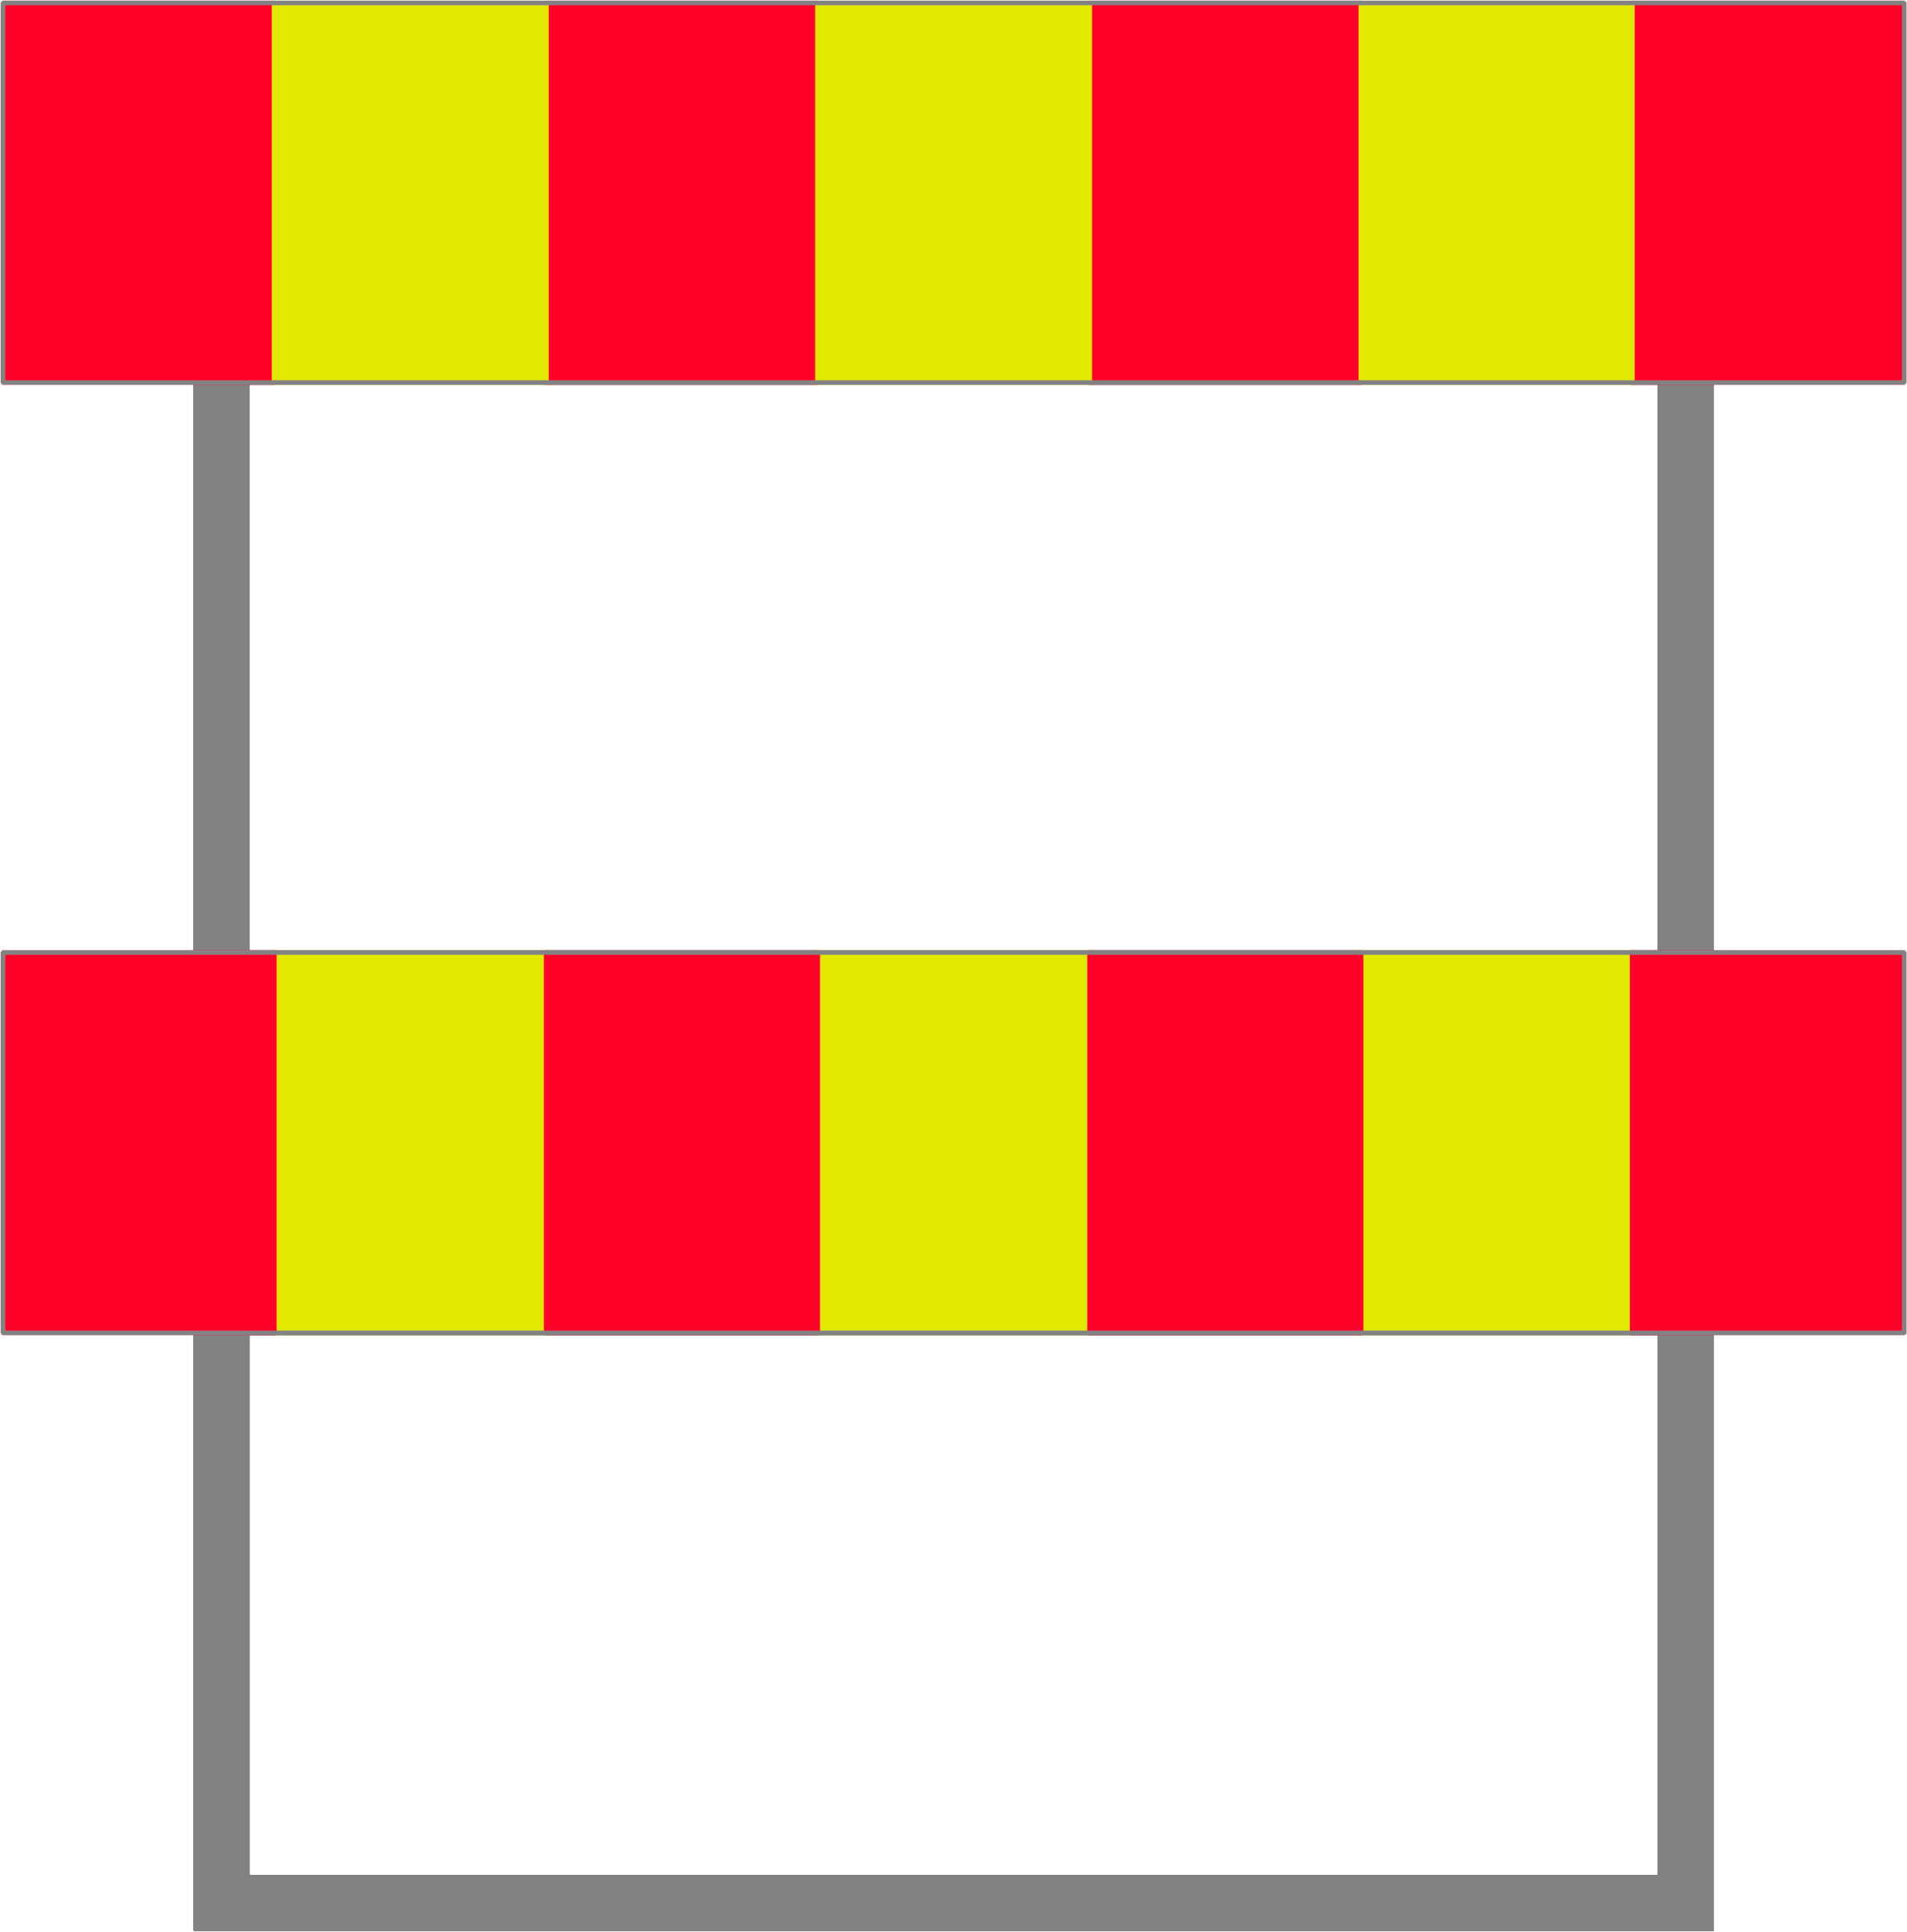
LIIKENTEENOHJAUSSUUNNITELMA
Liikenteen pysäyttäminen.
Työ ajoradalla.
Tiekohtainen nopeusrajoitus 100 km/h → 50 km/h.
0 m
200 m
Varoitusvilkut asetetaan pysäytyksestä varoittavien
ennakkomerkkien yhteyteen.
400 m
700 m
100 m
800 m
0 m
≤ 5,5 m
Työalue
Jos työalueella on jalankulun ja pyöräilyn väylä, myös siihen tarvitaan pysäyttäjät.
0 m
200 m
400 m
700 m
100 m
800 m
0 m

Slide 13
LIIKENTEENOHJAUSSUUNNITELMA
Liikenteen pysäyttäminen.
Työ ajoradalla.
Tiekohtainen nopeusrajoitus 80 km/h → 50 km/h.
0 m
200 m
100 m
400 m
0 m
≤ 5,5 m
Työalue
Jos työalueella on jalankulun ja pyöräilyn väylä, myös siihen tarvitaan pysäyttäjät.
0 m
200 m
100 m
400 m
0 m

Slide 14
LIIKENTEENOHJAUSSUUNNITELMA
Liikenteen pysäyttäminen.
Työ ajoradalla.
Tiekohtainen nopeusrajoitus 70 km/h → 50 km/h.
0 m
200 m
100 m
400 m
0 m
≤ 5,5 m
Työalue
Jos työalueella on jalankulun ja pyöräilyn väylä, myös siihen tarvitaan pysäyttäjät.
0 m
200 m
100 m
400 m
0 m

Slide 15
LIIKENTEENOHJAUSSUUNNITELMA
Liikenteen pysäyttäminen.
Työ ajoradalla.
Tiekohtainen nopeusrajoitus 60 km/h → 50 km/h.
0 m
200 m
100 m
400 m
0 m
≤ 5,5 m
Työalue
Jos työalueella on jalankulun ja pyöräilyn väylä, myös siihen tarvitaan pysäyttäjät.
0 m
200 m
100 m
400 m
0 m

Slide 16
LIIKENTEENOHJAUSSUUNNITELMA
Liikenteen pysäyttäminen.
Työ ajoradalla.
Tiekohtainen nopeusrajoitus enintään 50 km/h.
0 m
200 m
400 m
≤ 5,5 m
Työalue
Jos työalueella on jalankulun ja pyöräilyn väylä, myös siihen tarvitaan pysäyttäjät.
0 m
200 m
400 m

Slide 17
LIIKENTEENOHJAUSSUUNNITELMA
Liikenteen pysäyttäminen.
Työ ajoradalla risteysalueella tai läheisyydessä.
Päätien tiekohtainen nopeusrajoitus 100 km/h → 50 km/h.
0 m
200 m
Varoitusvilkut asetetaan pysäytyksestä varoittavien
ennakkomerkkien yhteyteen.
400 m
700 m
100 m
800 m
0 m
0 m
0 m
200 m
200 m
100 m
≤ 5,5 m
100 m
400 m
0 m
400 m
0 m
0 m
200 m
400 m
Jos työalueella on jalankulun ja pyöräilyn väylä, myös siihen tarvitaan pysäyttäjät.
700 m
100 m
800 m
0 m

Slide 18
LIIKENTEENOHJAUSSUUNNITELMA
Liikenteen pysäyttäminen.
Työ ajoradalla risteysalueella tai läheisyydessä.
Päätien tiekohtainen nopeusrajoitus 80 km/h → 50 km/h.
0 m
200 m
100 m
400 m
0 m
0 m
0 m
200 m
200 m
100 m
≤ 5,5 m
100 m
400 m
0 m
400 m
0 m
0 m
200 m
Jos työalueella on jalankulun ja pyöräilyn väylä, myös siihen tarvitaan pysäyttäjät.
100 m
400 m
0 m

Slide 19
LIIKENTEENOHJAUSSUUNNITELMA
Liikenteen pysäyttäminen.
Työ ajoradalla risteysalueella tai läheisyydessä.
Päätien tiekohtainen nopeusrajoitus 70 km/h → 50 km/h.
0 m
200 m
100 m
400 m
0 m
0 m
0 m
200 m
200 m
100 m
≤ 5,5 m
100 m
400 m
0 m
400 m
0 m
0 m
200 m
Jos työalueella on jalankulun ja pyöräilyn väylä, myös siihen tarvitaan pysäyttäjät.
100 m
400 m
0 m

Slide 20
LIIKENTEENOHJAUSSUUNNITELMA
Liikenteen pysäyttäminen.
Työ ajoradalla risteysalueella tai läheisyydessä.
Päätien tiekohtainen nopeusrajoitus 60 km/h → 50 km/h.
0 m
200 m
100 m
400 m
0 m
0 m
0 m
200 m
200 m
100 m
≤ 5,5 m
100 m
400 m
0 m
400 m
0 m
0 m
200 m
Jos työalueella on jalankulun ja pyöräilyn väylä, myös siihen tarvitaan pysäyttäjät.
100 m
400 m
0 m

Slide 21
LIIKENTEENOHJAUSSUUNNITELMA
Liikenteen pysäyttäminen.
Työ ajoradalla risteysalueella tai läheisyydessä.
Tiekohtainen nopeusrajoitus enintään 50 km/h.
0 m
200 m
400 m
0 m
0 m
200 m
200 m
≤ 5,5 m
400 m
400 m
0 m
200 m
400 m

Slide 22
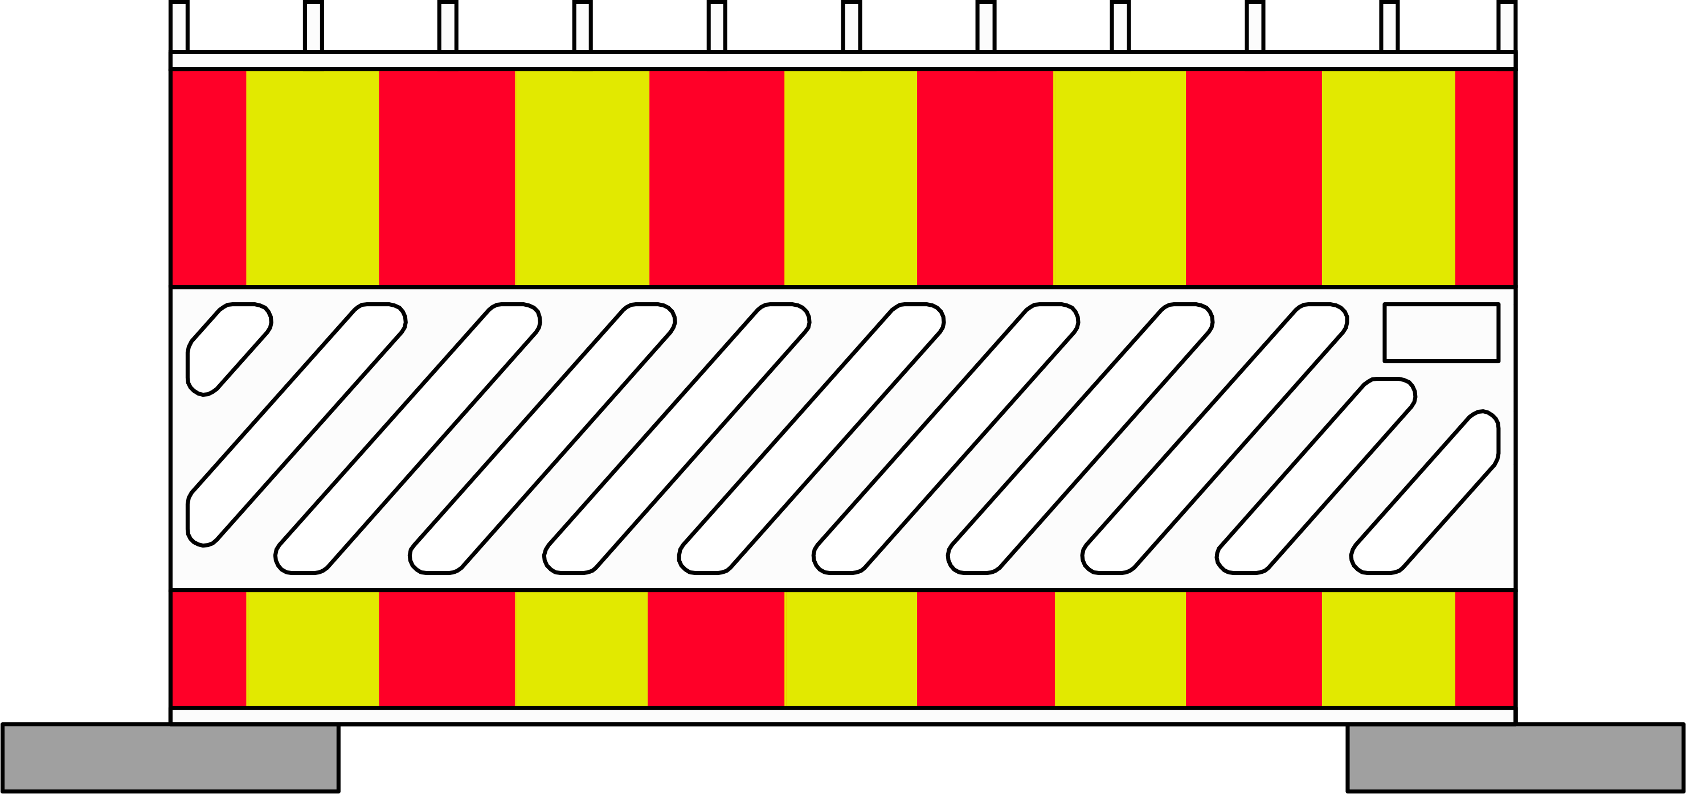
LIIKENTEENOHJAUSSUUNNITELMA
Liikenteen pysäyttäminen.
Työ jalankulku- ja pyöräilyväylällä, jkpp-väylä siirretty
väliaikaisesti ajoradan reunaan.
Tiekohtainen nopeusrajoitus 80 km/h → 50 km/h.
100 m
0 m
0 m
200 m
400 m
Kohteen mukaan valitaan joko sulkupuomi tai suojakaide. Sulkemiskohdan näkyvyys pimeällä on varmistettava.
≥ 2,5 m
Työalue
≤ 5,5 m
100 m
Kaidetyyppi ja kaiteen kulma valitaan ohjeen Sulku- ja varoituslaitteet mukaan.
0 m
0 m
200 m
400 m
1.21

Slide 23
LIIKENTEENOHJAUSSUUNNITELMA
Liikenteen pysäyttäminen.
Työ jalankulku- ja pyöräilyväylällä, jkpp-väylä siirretty
väliaikaisesti ajoradan reunaan.
Tiekohtainen nopeusrajoitus 70 km/h → 50 km/h.
100 m
0 m
0 m
200 m
400 m
Kohteen mukaan valitaan joko sulkupuomi tai suojakaide. Sulkemiskohdan näkyvyys pimeällä on varmistettava.
≥ 2,5 m
Työalue
≤ 5,5 m
100 m
Kaidetyyppi ja kaiteen kulma valitaan ohjeen Sulku- ja varoituslaitteet mukaan.
0 m
0 m
200 m
400 m
1.22

Slide 24
LIIKENTEENOHJAUSSUUNNITELMA
Liikenteen pysäyttäminen.
Työ jalankulku- ja pyöräilyväylällä, jkpp-väylä siirretty
väliaikaisesti ajoradan reunaan.
Tiekohtainen nopeusrajoitus 60 km/h → 50 km/h.
100 m
0 m
0 m
200 m
400 m
Kohteen mukaan valitaan joko sulkupuomi tai suojakaide. Sulkemiskohdan näkyvyys pimeällä on varmistettava.
≥ 2,5 m
Työalue
≤ 5,5 m
100 m
Kaidetyyppi ja kaiteen kulma valitaan ohjeen Sulku- ja varoituslaitteet mukaan.
0 m
0 m
200 m
400 m
1.23

Slide 25
LIIKENTEENOHJAUSSUUNNITELMA
Liikenteen pysäyttäminen.
Työ jalankulku- ja pyöräilyväylällä, jkpp-väylä siirretty
väliaikaisesti ajoradan reunaan.
Tiekohtainen nopeusrajoitus enintään 50 km/h.
0 m
200 m
400 m
Kohteen mukaan valitaan joko sulkupuomi tai suojakaide. Sulkemiskohdan näkyvyys pimeällä on varmistettava.
≥ 2,5 m
Työalue
≤ 5,5 m
Kaidetyyppi ja kaiteen kulma valitaan ohjeen Sulku- ja varoituslaitteet mukaan.
0 m
200 m
400 m
1.24

